Slide 1
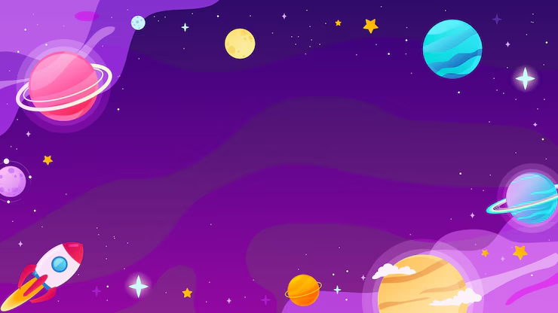
Муниципальное бюджетное дошкольное образовательное учреждение "Детский сад № 37 "Искорка"
День космонавтики!
Выполнил: воспитатель средней группы «Солнышко»
Циммерман Светлана Александровна

Slide 2
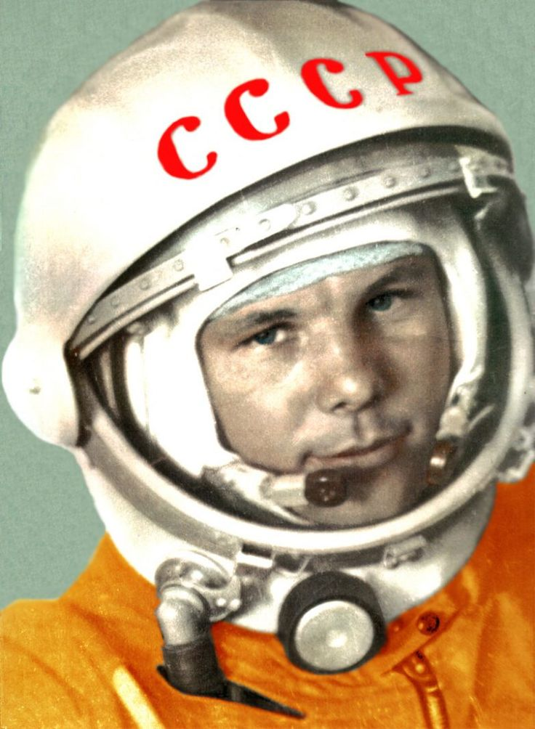
12 Апреля 1961 года первый человек полетел в космос. Его звали Юрий Алексеевич Гагарин

Slide 3
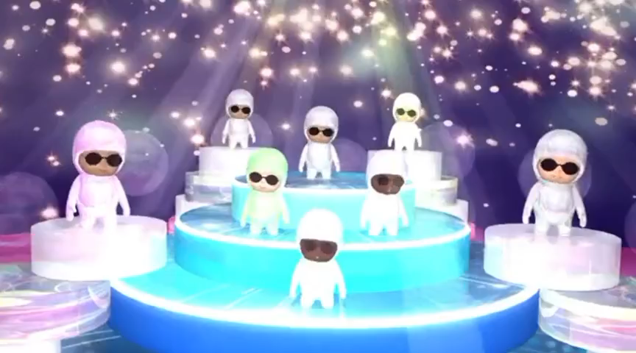
А вы хотите отправится в космос?
Космическая разминка

Slide 4
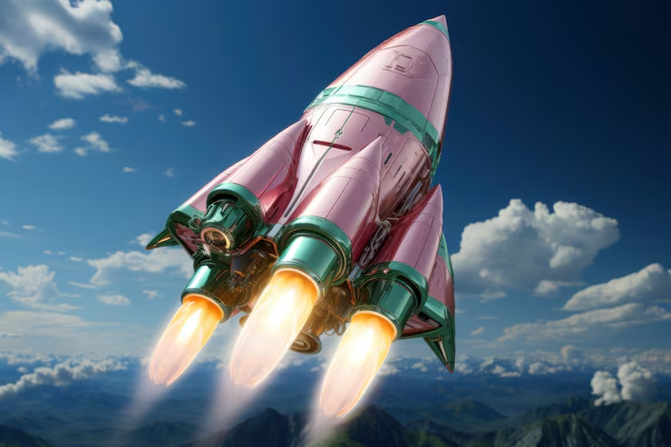
На чем мы полетим в космос?

Slide 5
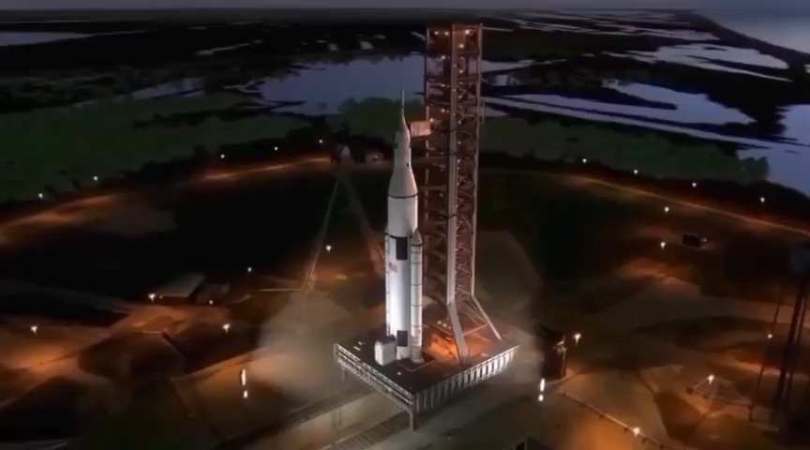

Slide 6
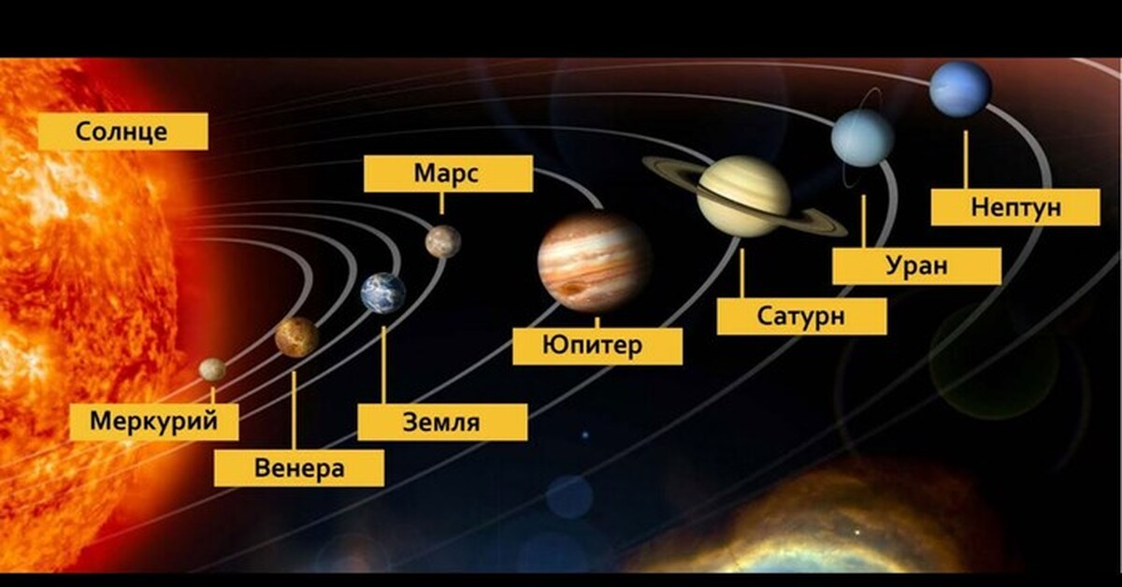

Slide 7
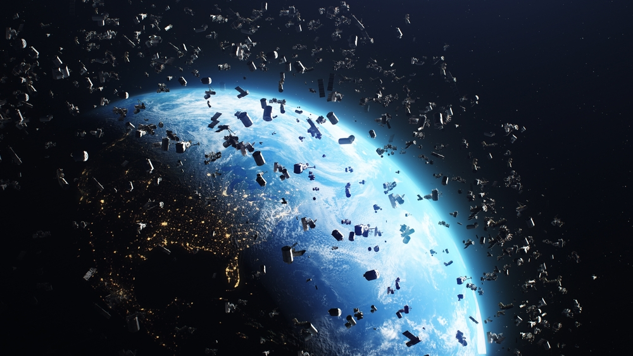
Игра: Собери космический мусор

Slide 8
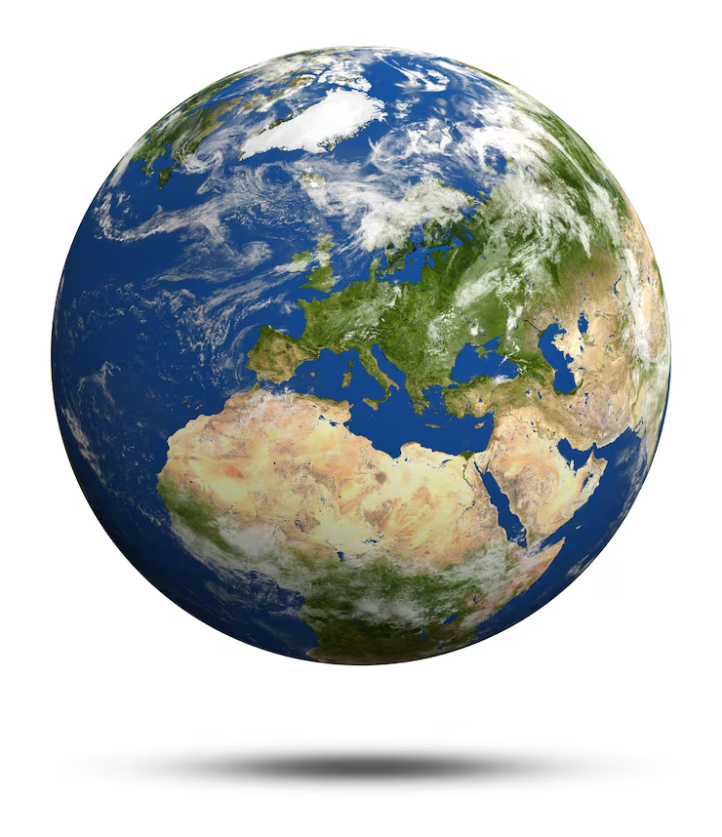
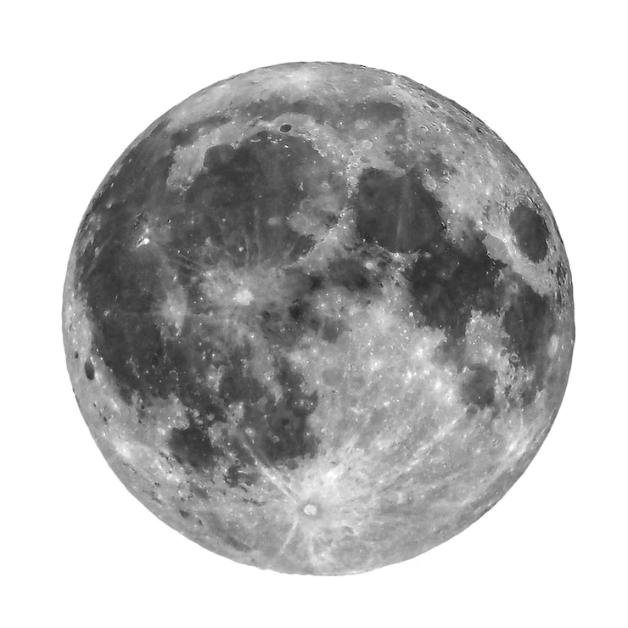
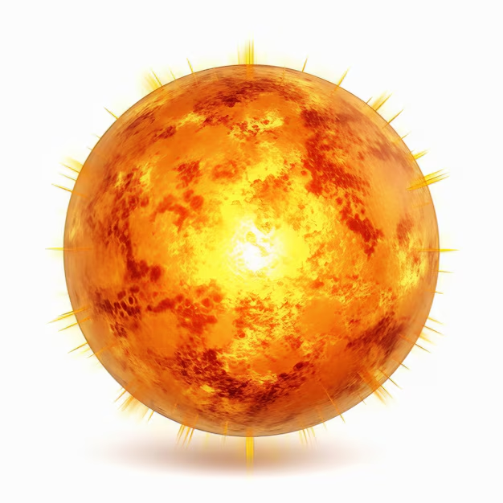
Найди планету

Slide 9
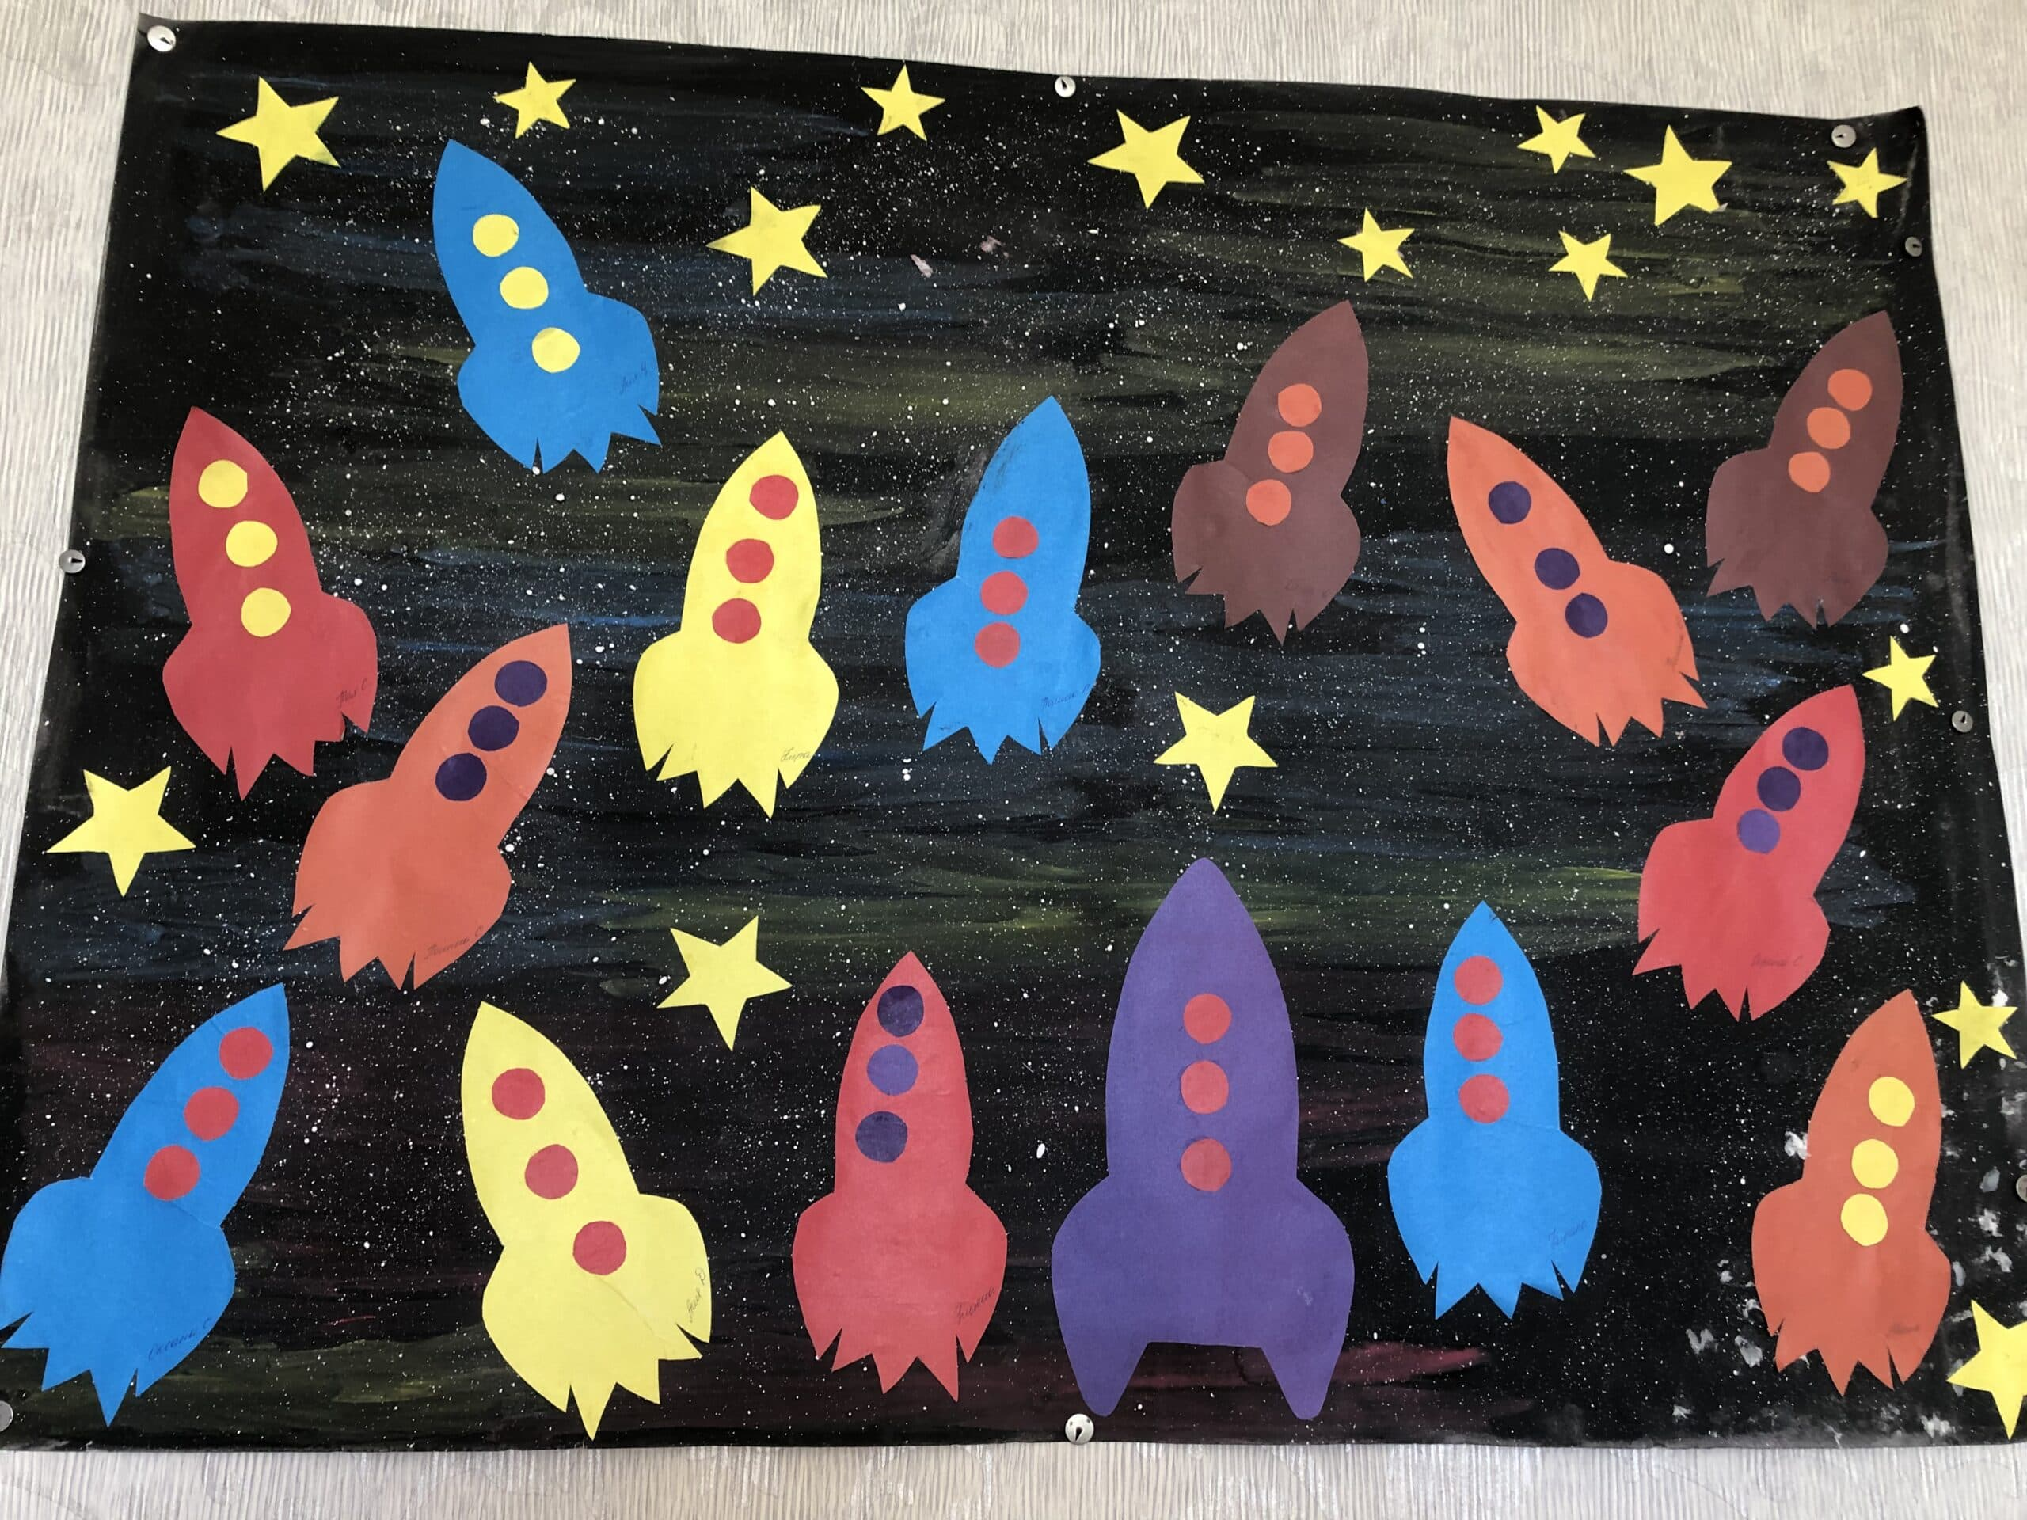
Коллективная работа

Slide 10
Пора возвращаться на Землю
5,4,3,2,1 – приземлились!

